Slide 1
Conférence DIAGMA
Population et migrations :
Monde, Europe, France
Hervé Le Bras
20 juin 2023

Slide 2
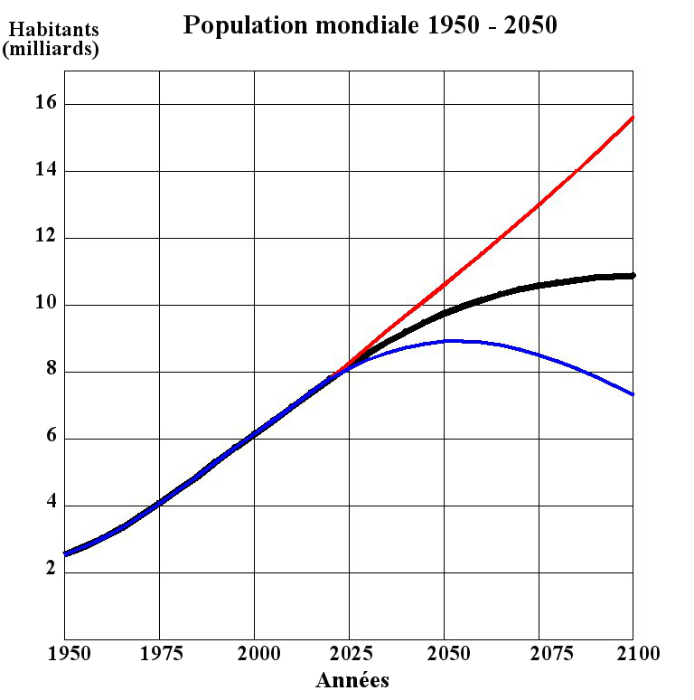

Slide 3
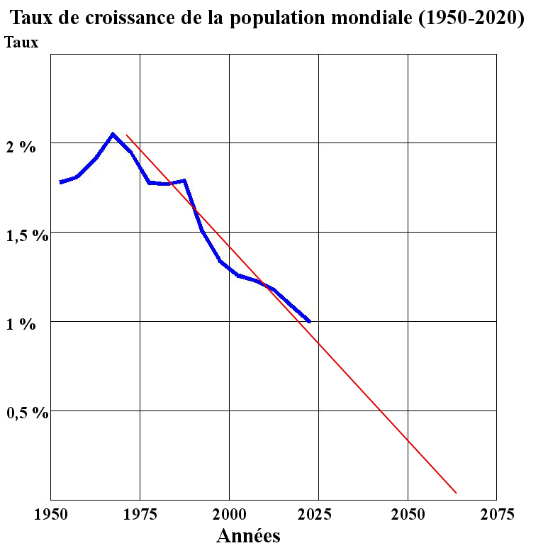

Slide 4
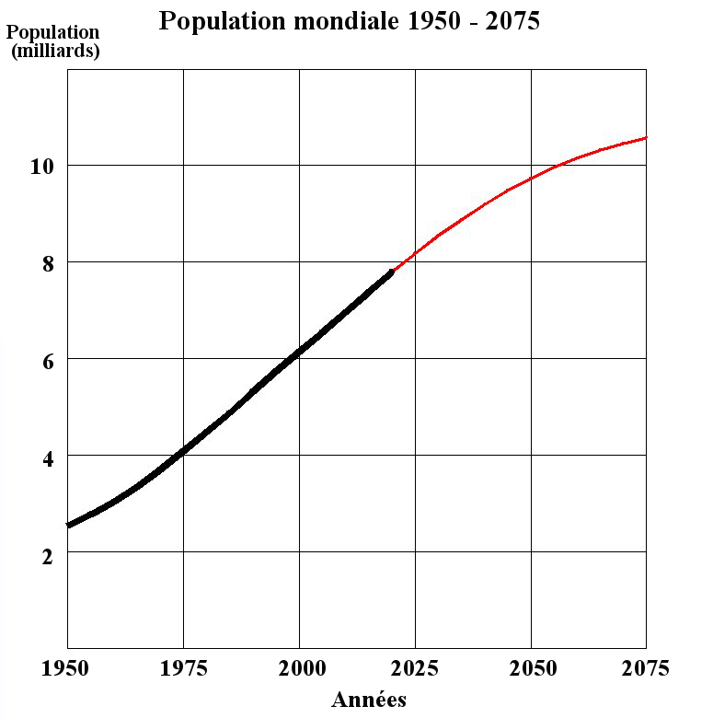
Deux manières d’illustrer l’avenir de la population mondiale

Slide 5
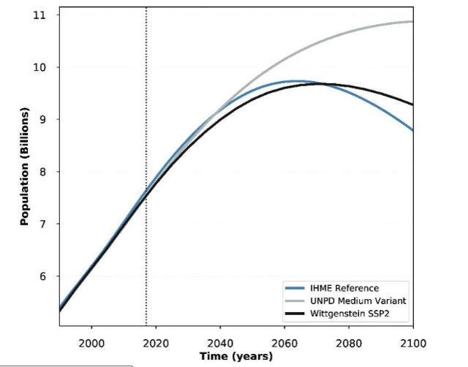
Population mondiale
Projections moyennes Nations-Unies 2020, Centre Wittgenstein, The Lancet

Slide 6
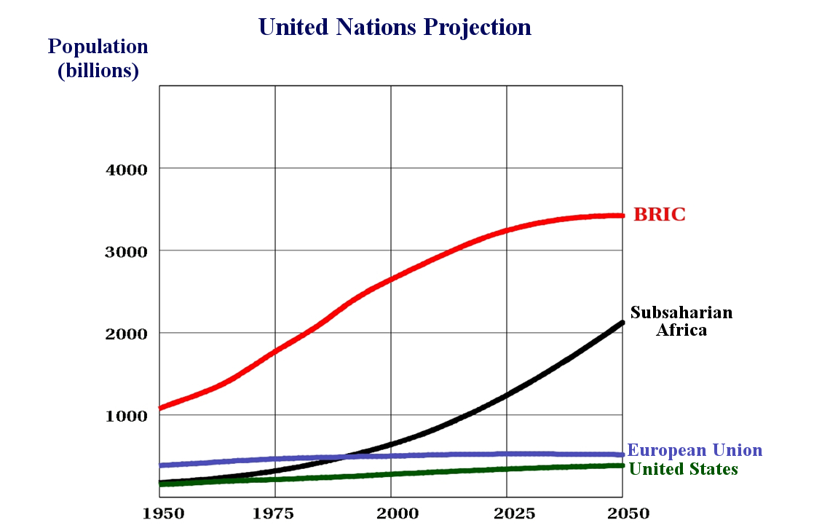

Slide 7
Hot spots
de la fécondité

Slide 8
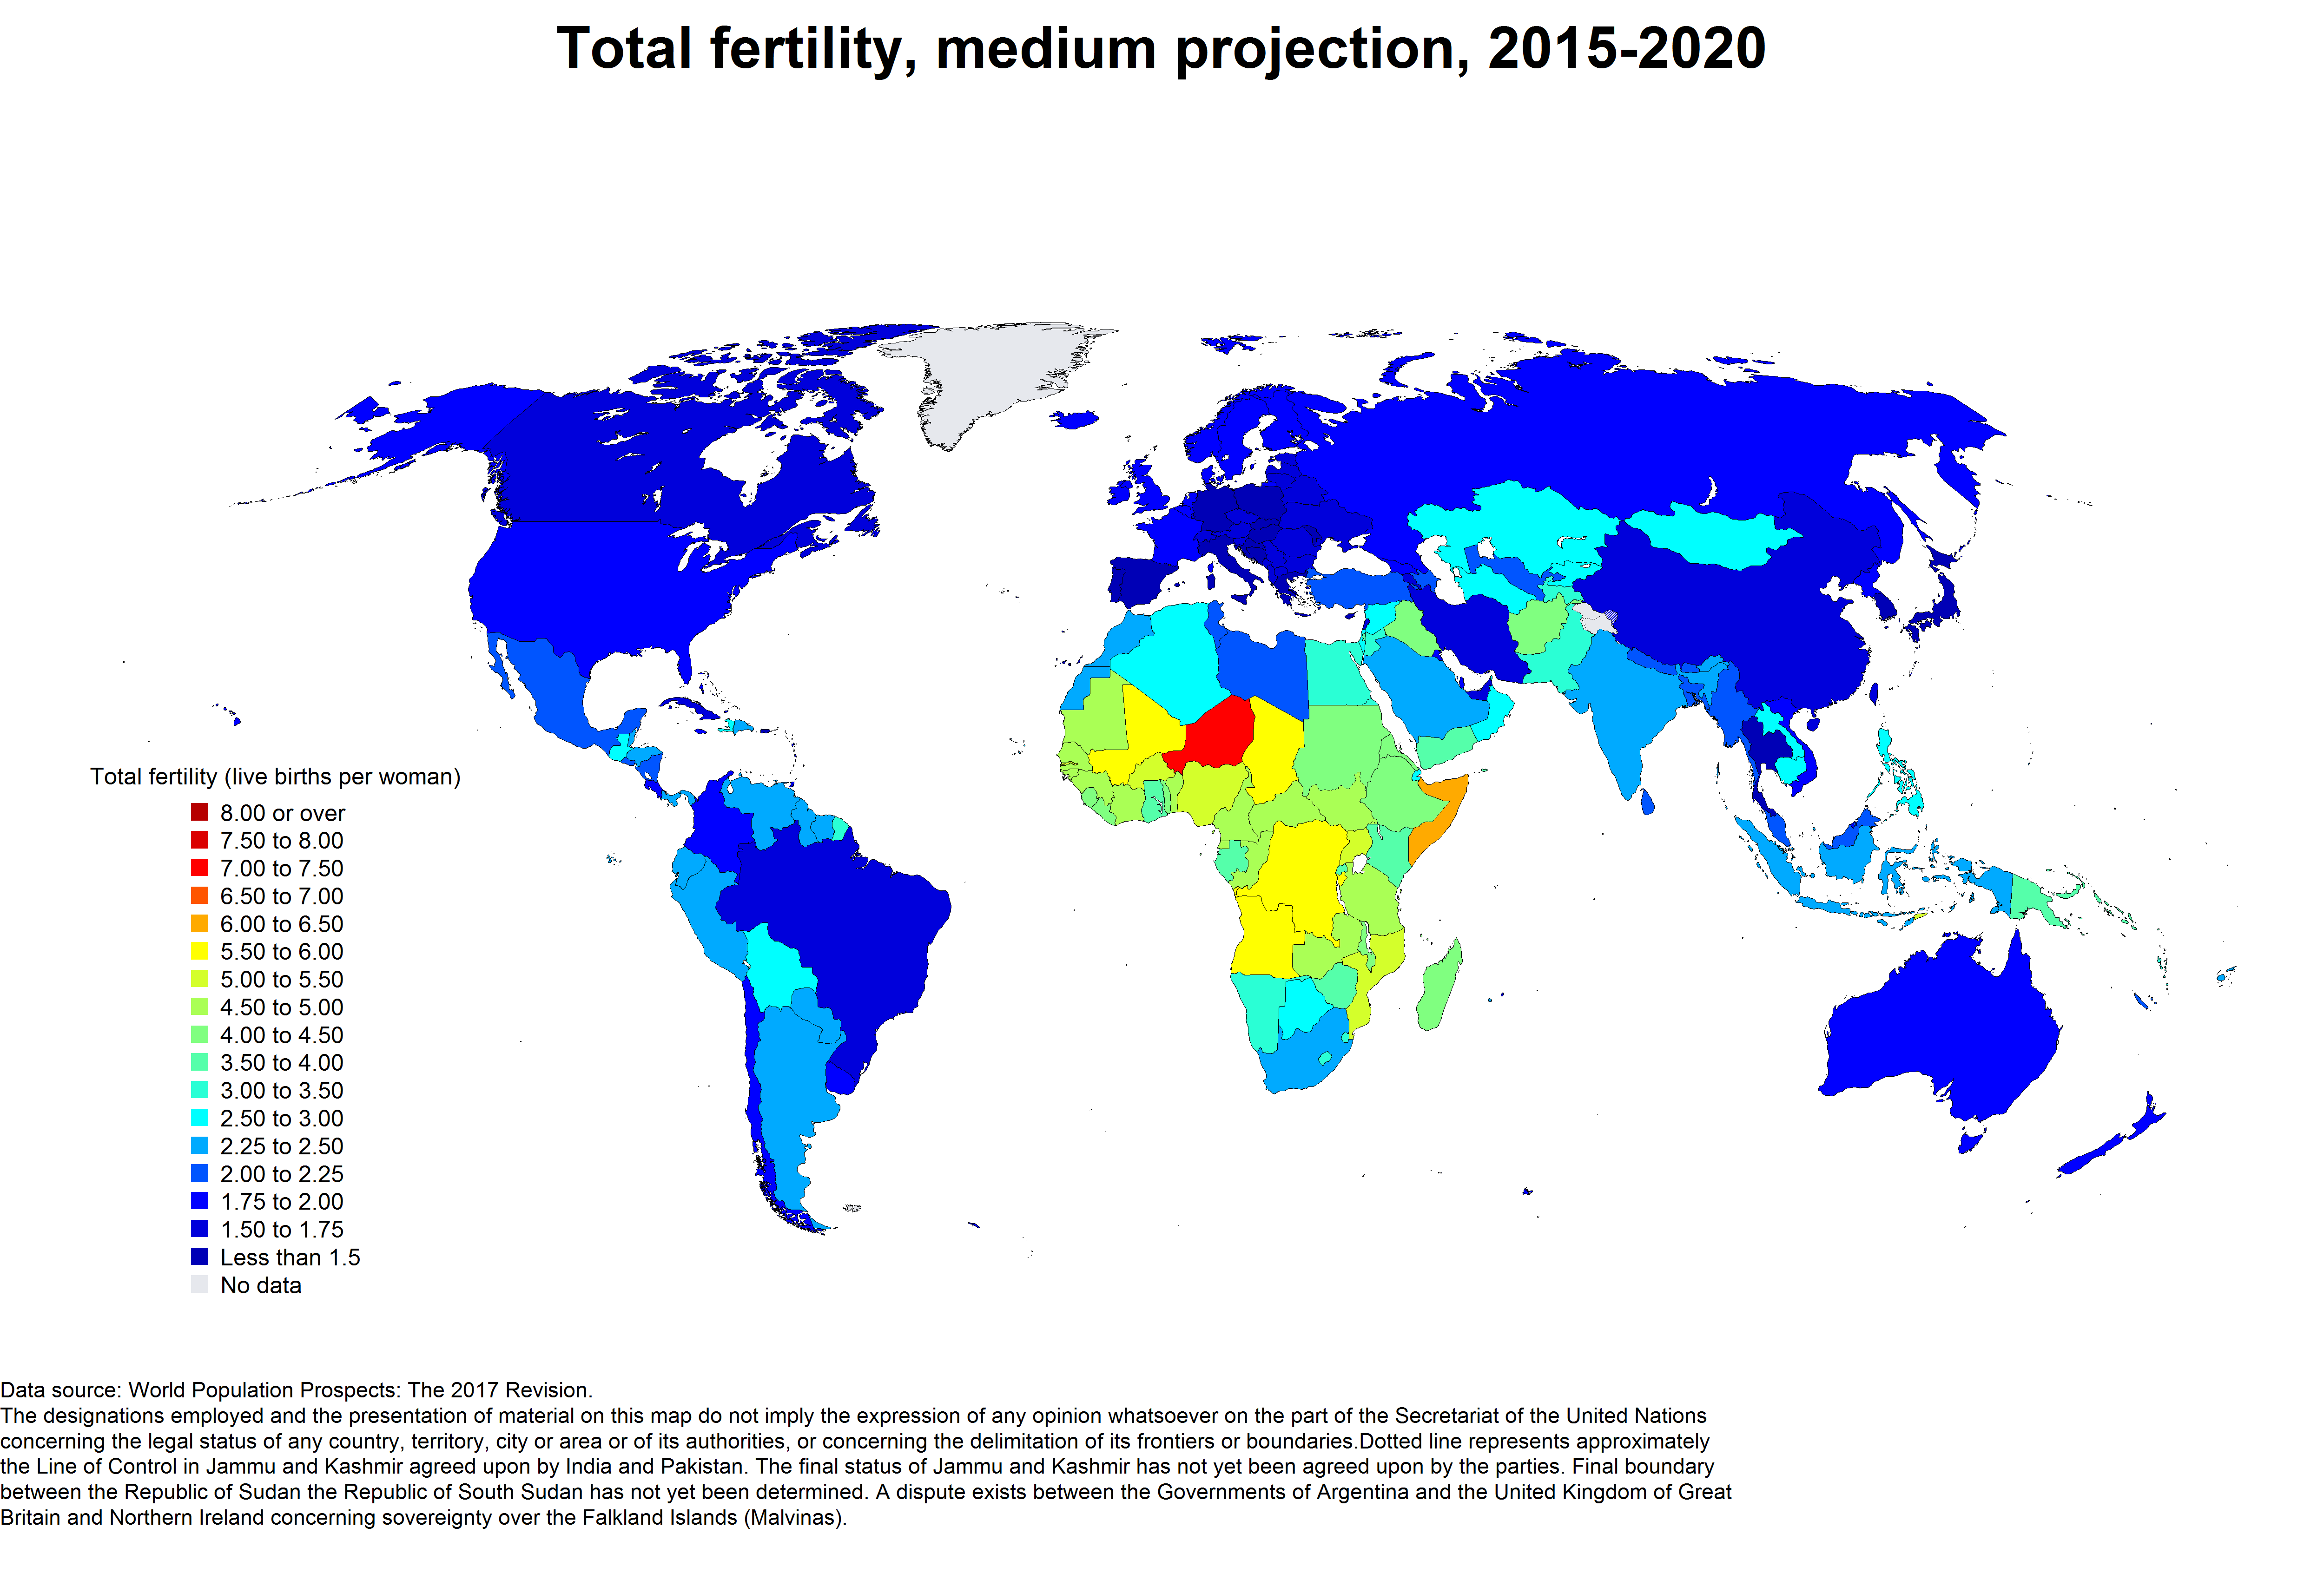

Slide 9
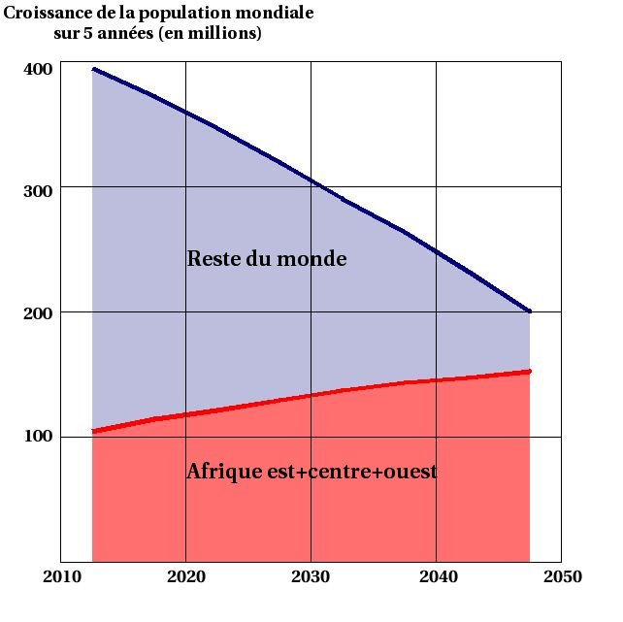
Notes:
9

Slide 10
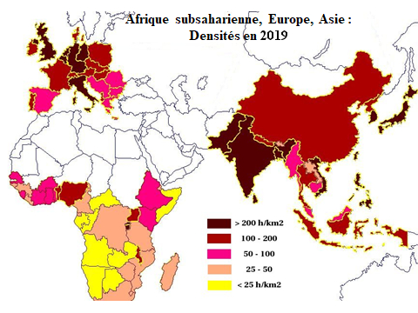

Slide 11
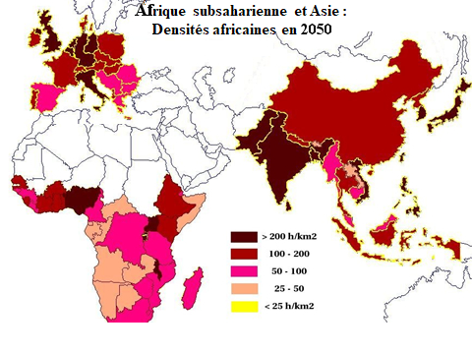

Slide 12
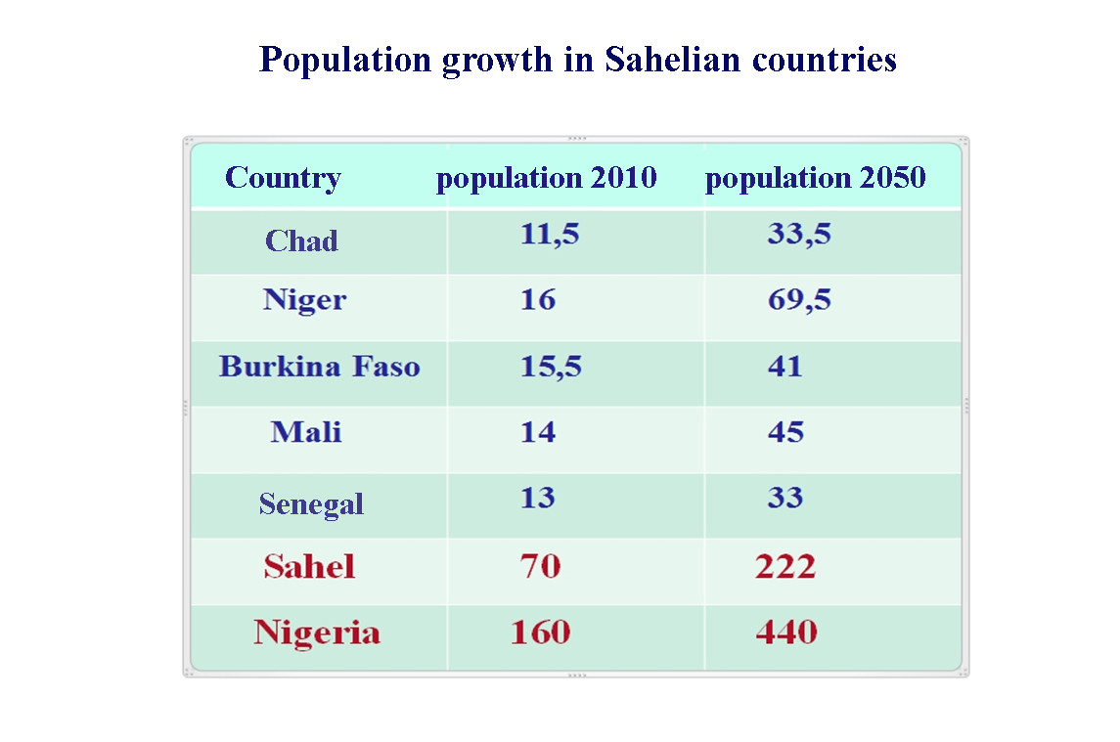

Slide 13
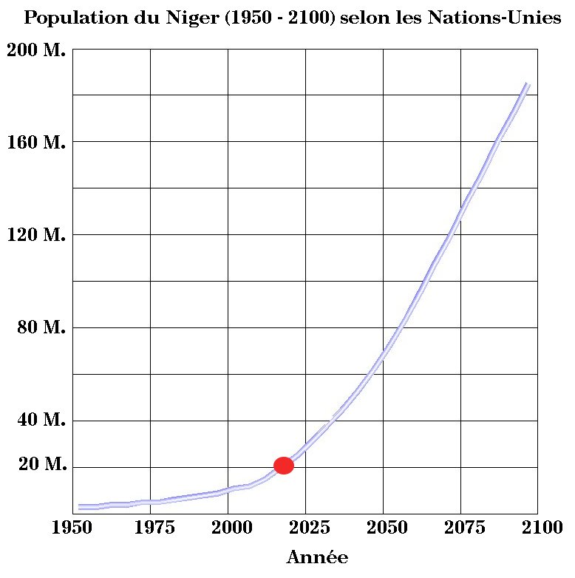

Slide 14
L’incertitude des
projections de population

Slide 15
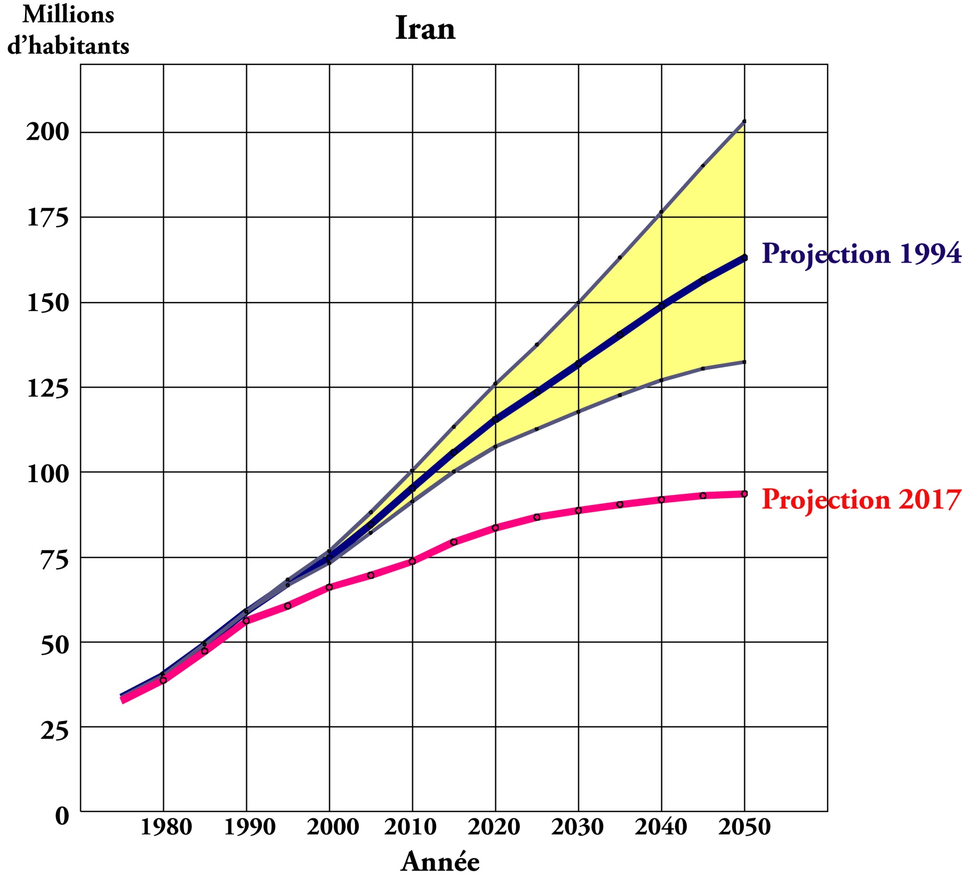

Slide 16
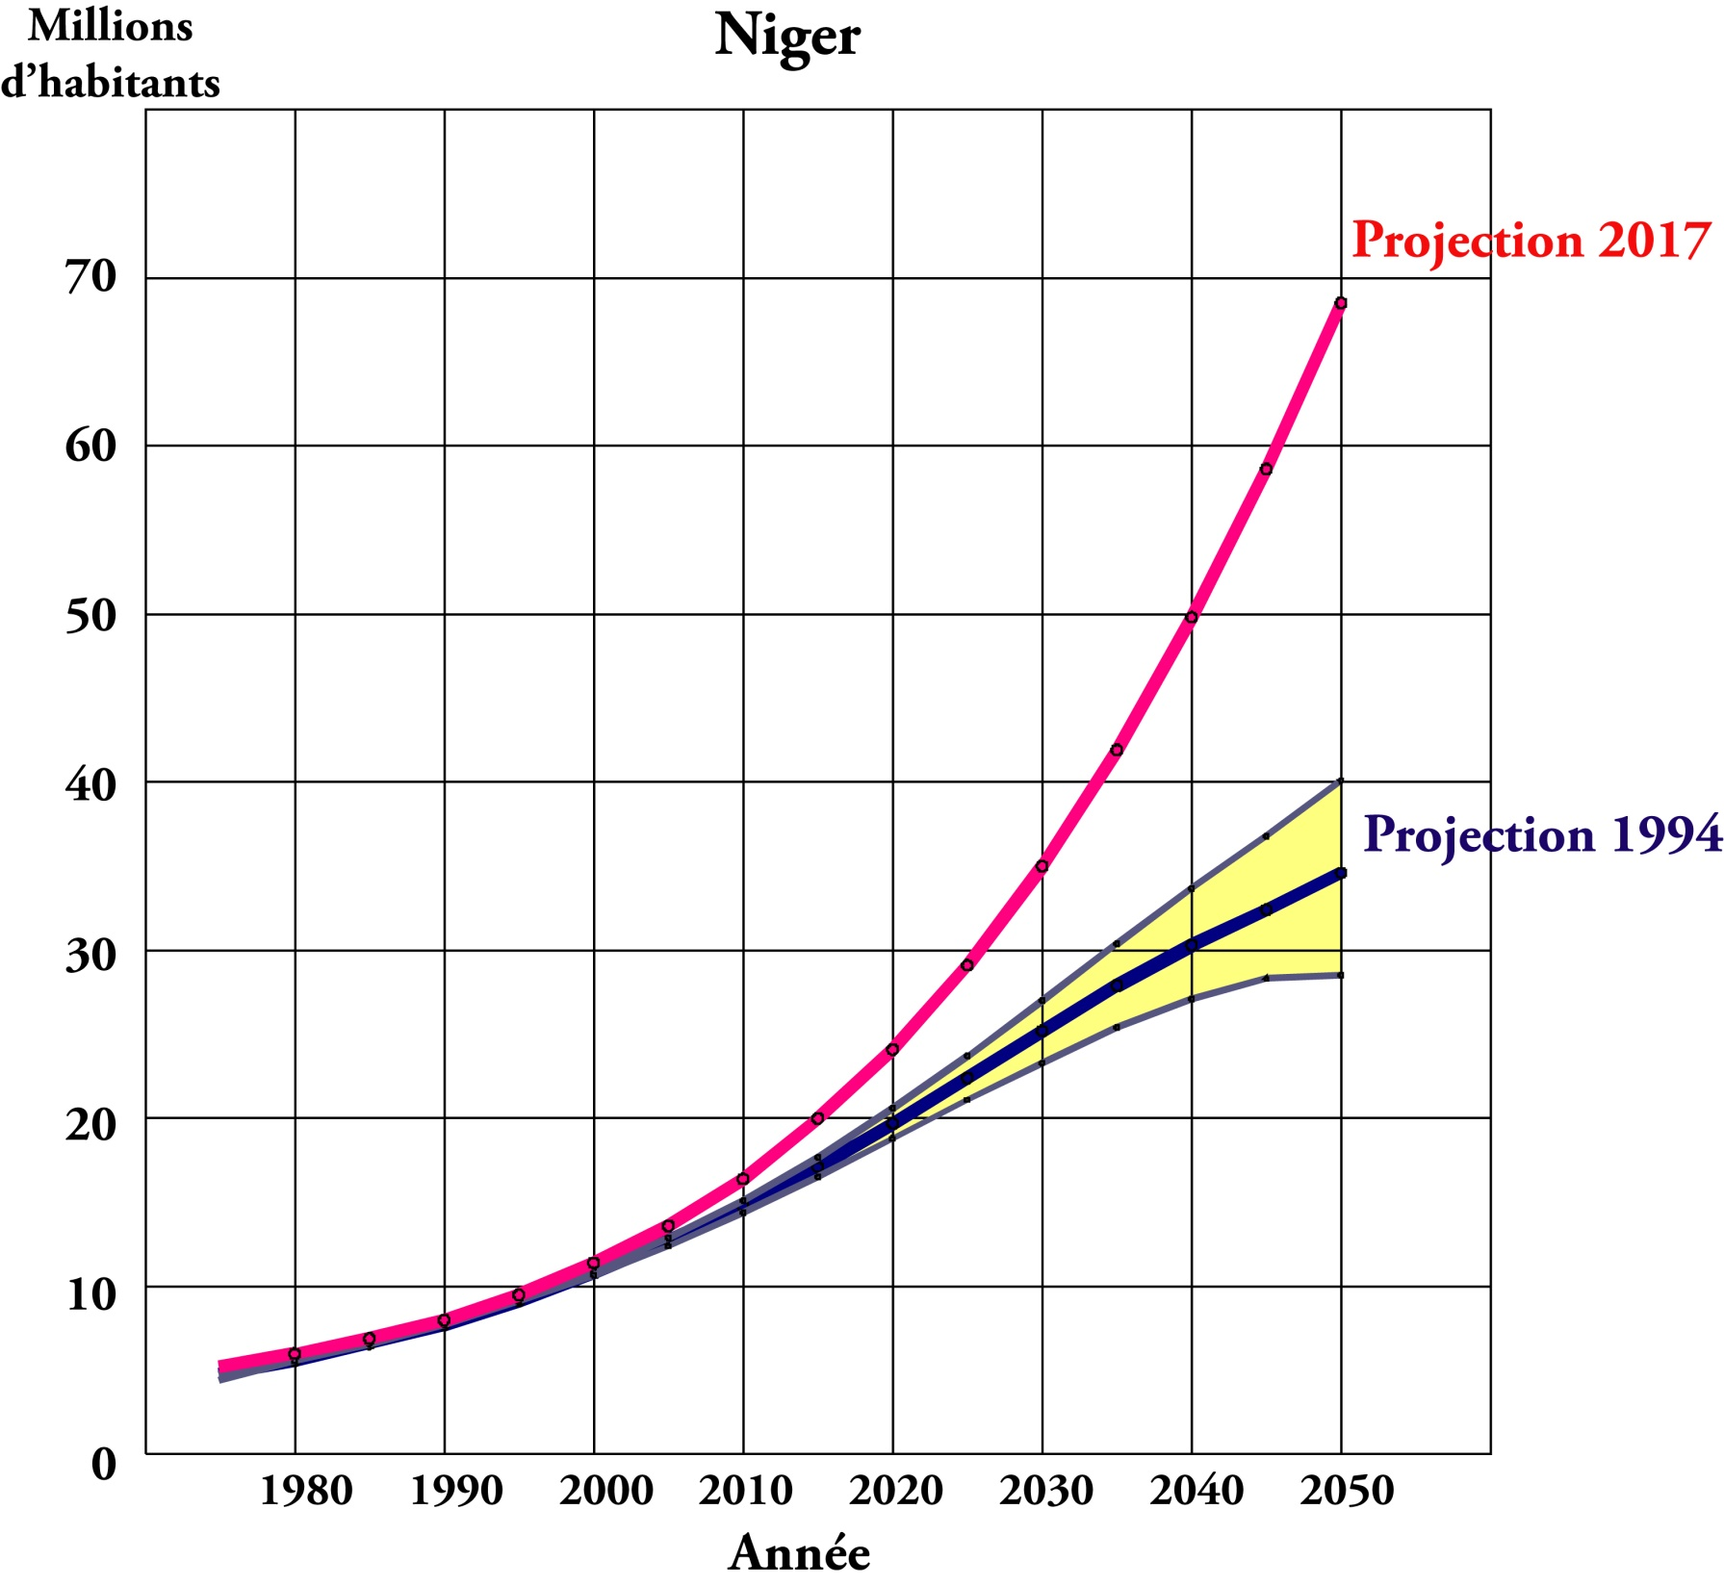

Slide 17
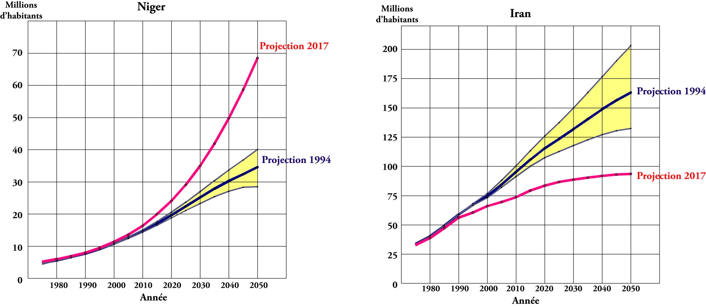

Slide 18
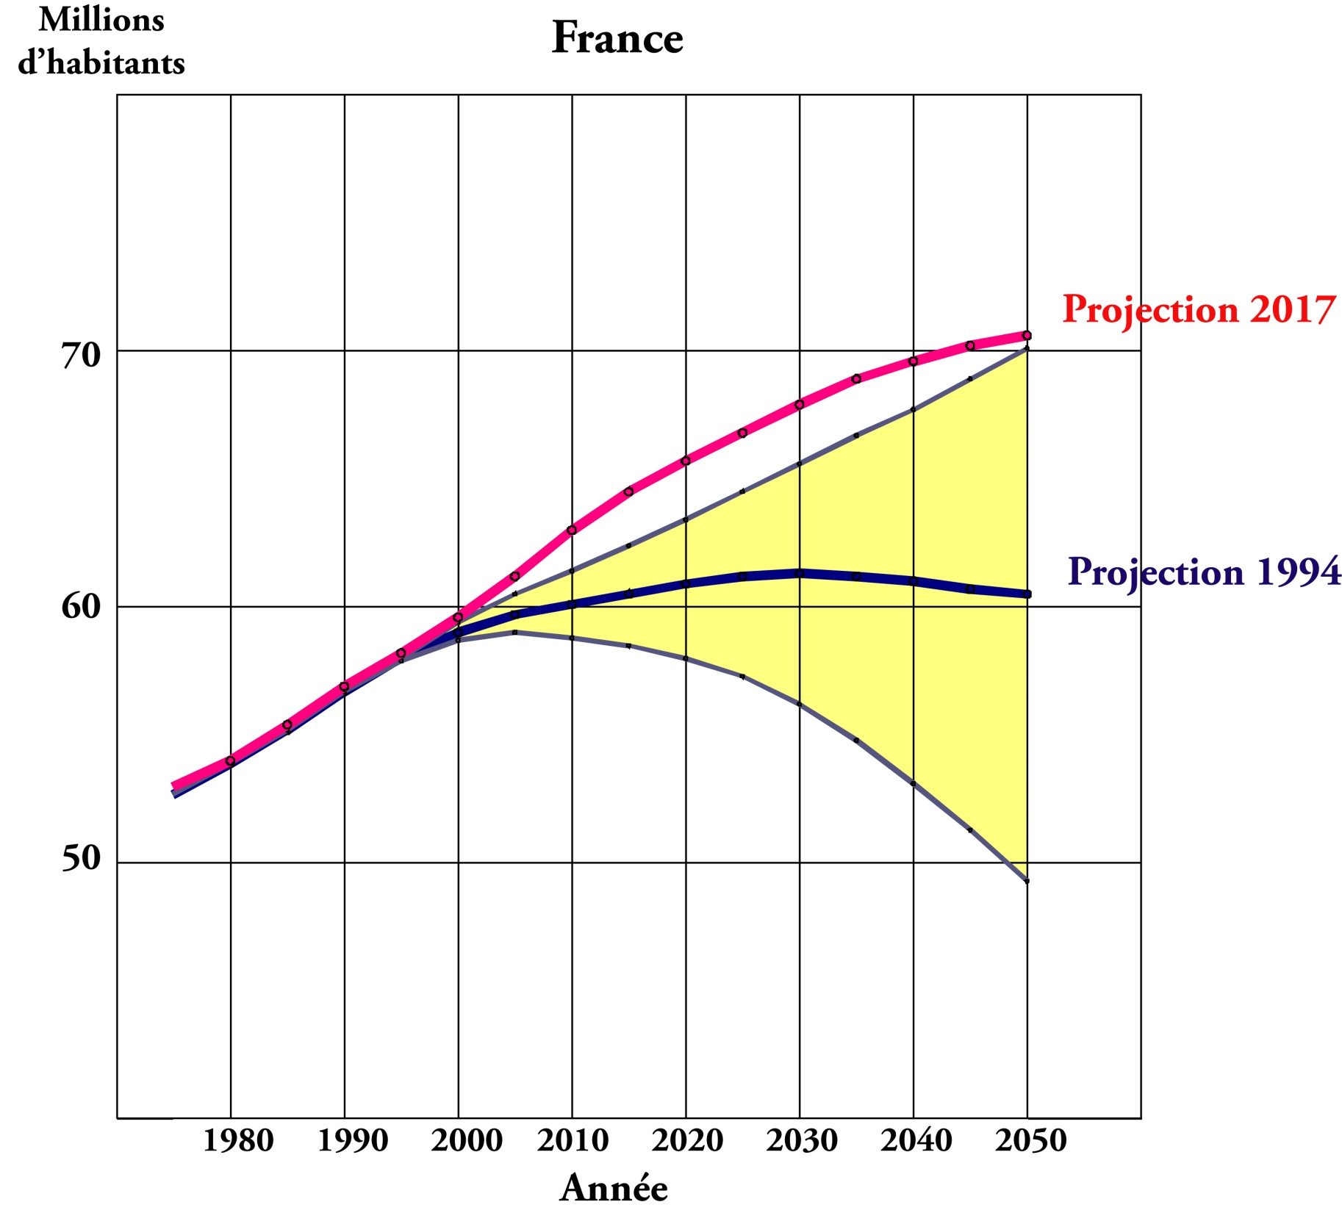

Slide 19
La situation dans l’Union européenne

Slide 20
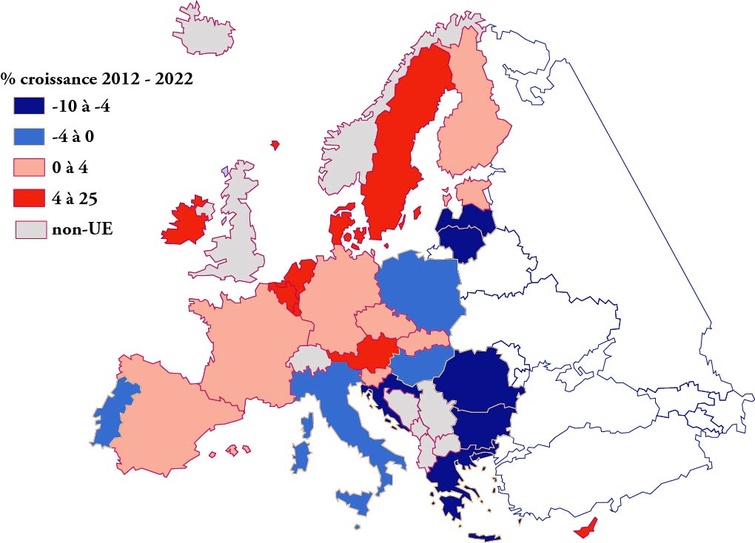

Slide 21
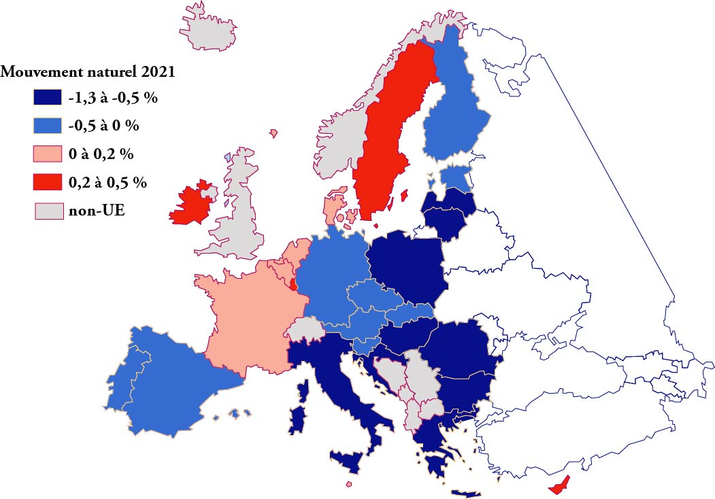

Slide 22
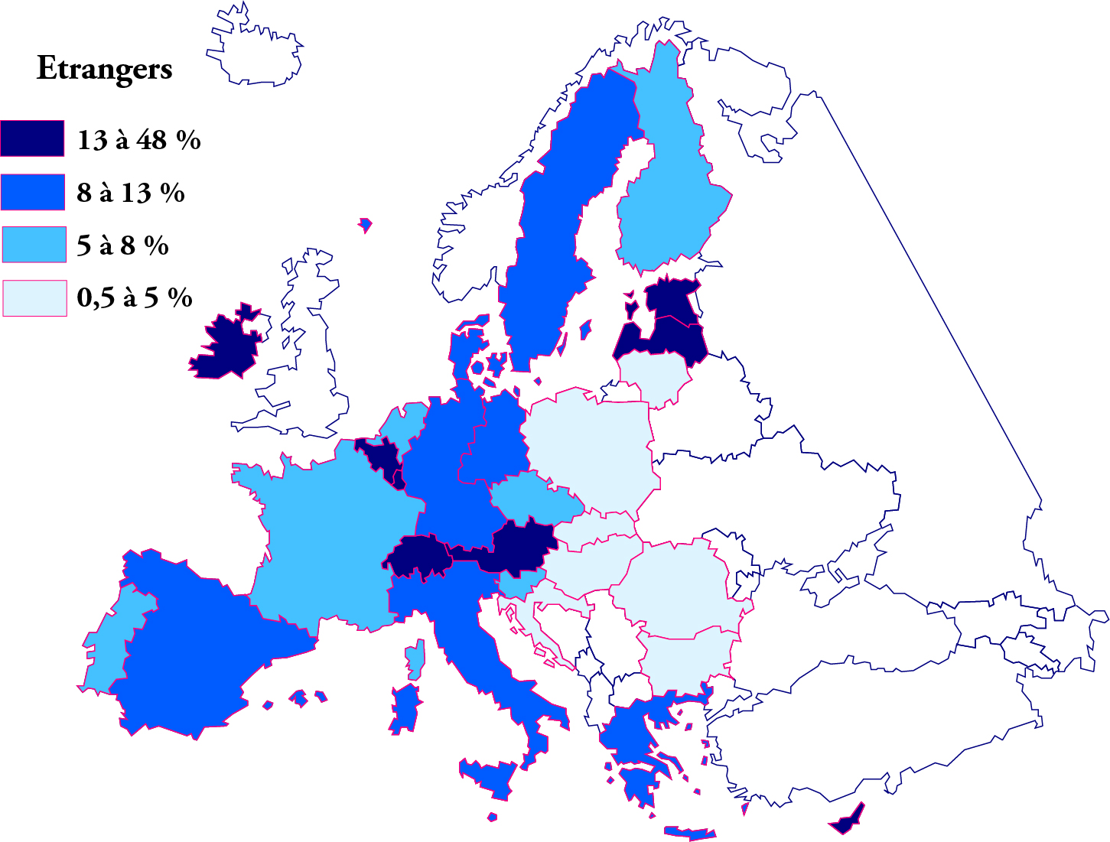

Slide 23
France
incertitudes sur l’avenir

Slide 24
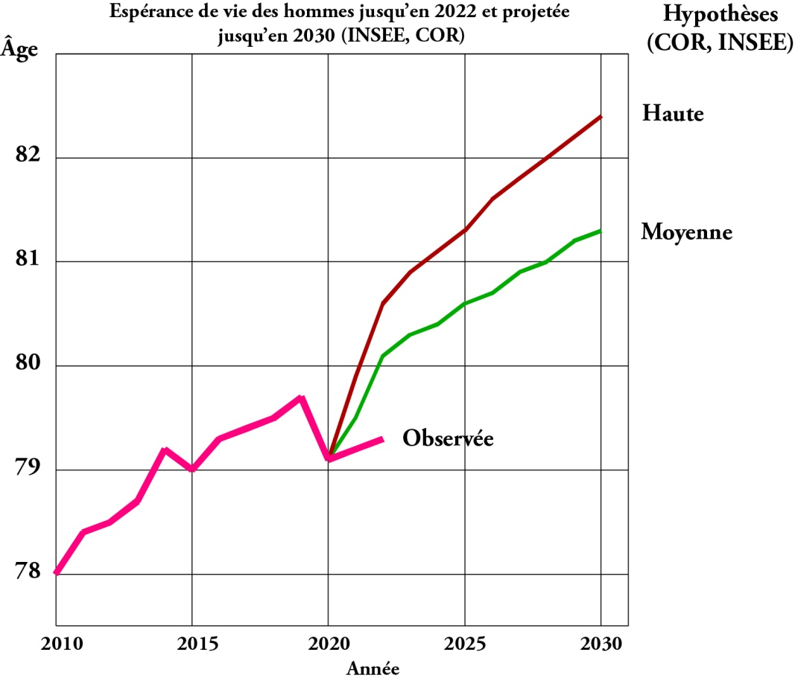
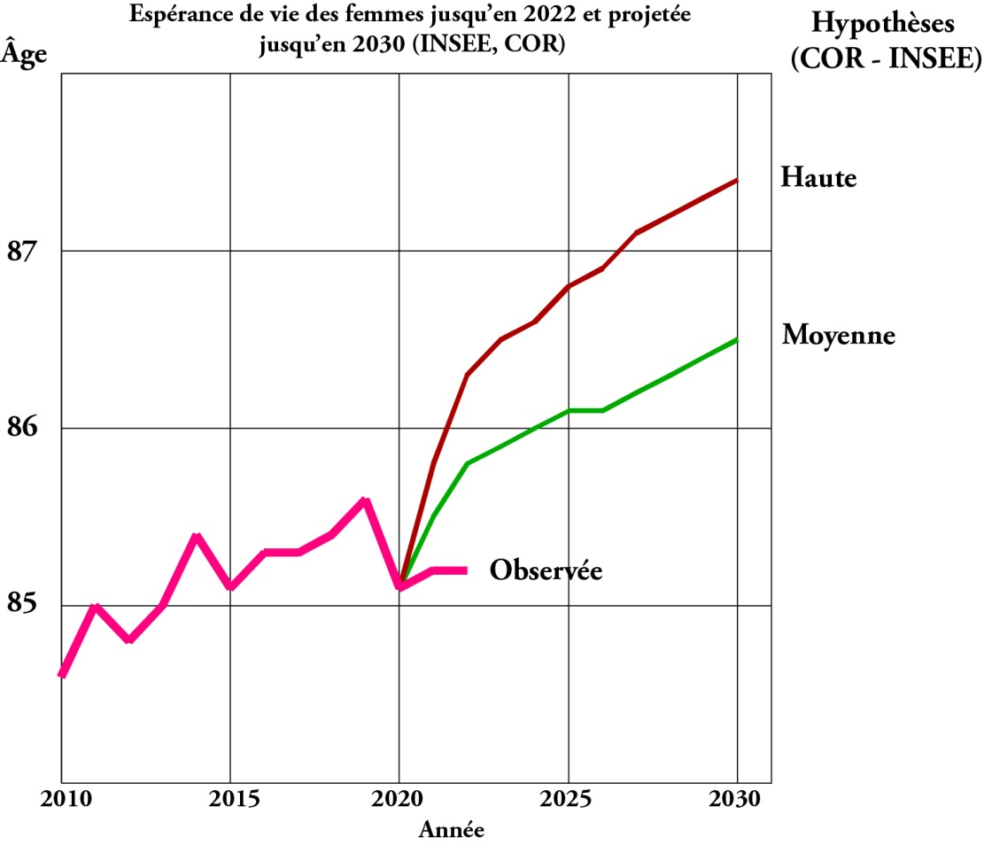
Hypothèses de mortalité publiées par le rapport du COR
et évolution réelle en rouge

Slide 25
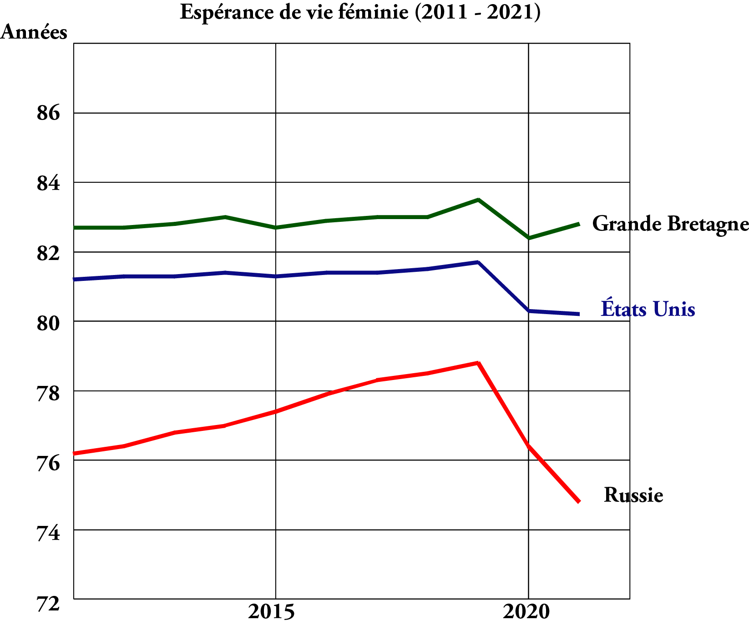

Slide 26
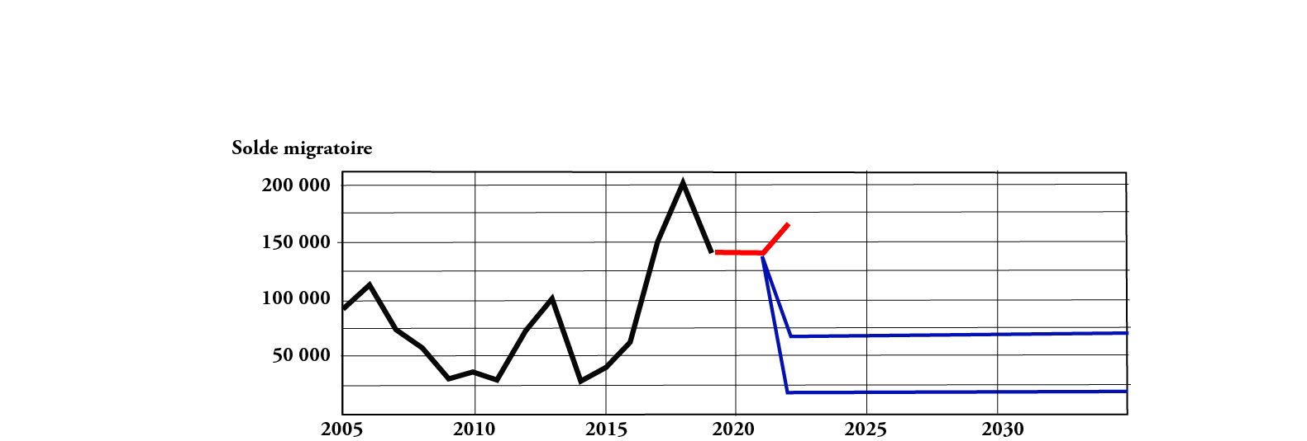
Hypothèses de solde migratoire publiées par le rapport du COR
et évolution réelle en rouge

Slide 27
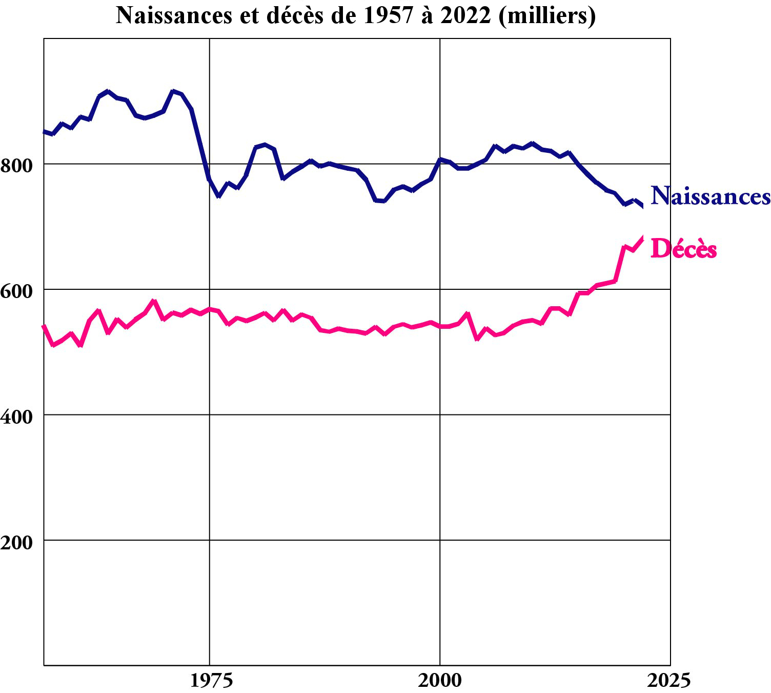

Slide 28
Migrations internationales

Slide 29
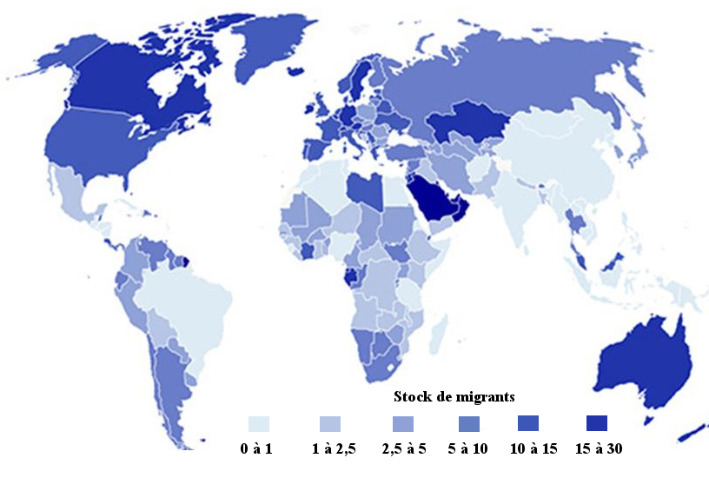

Slide 30
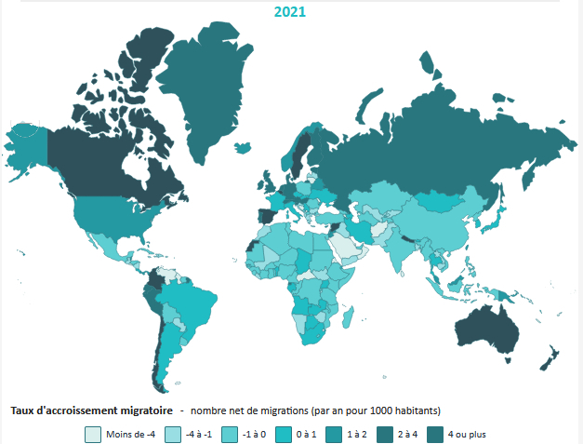

Slide 31
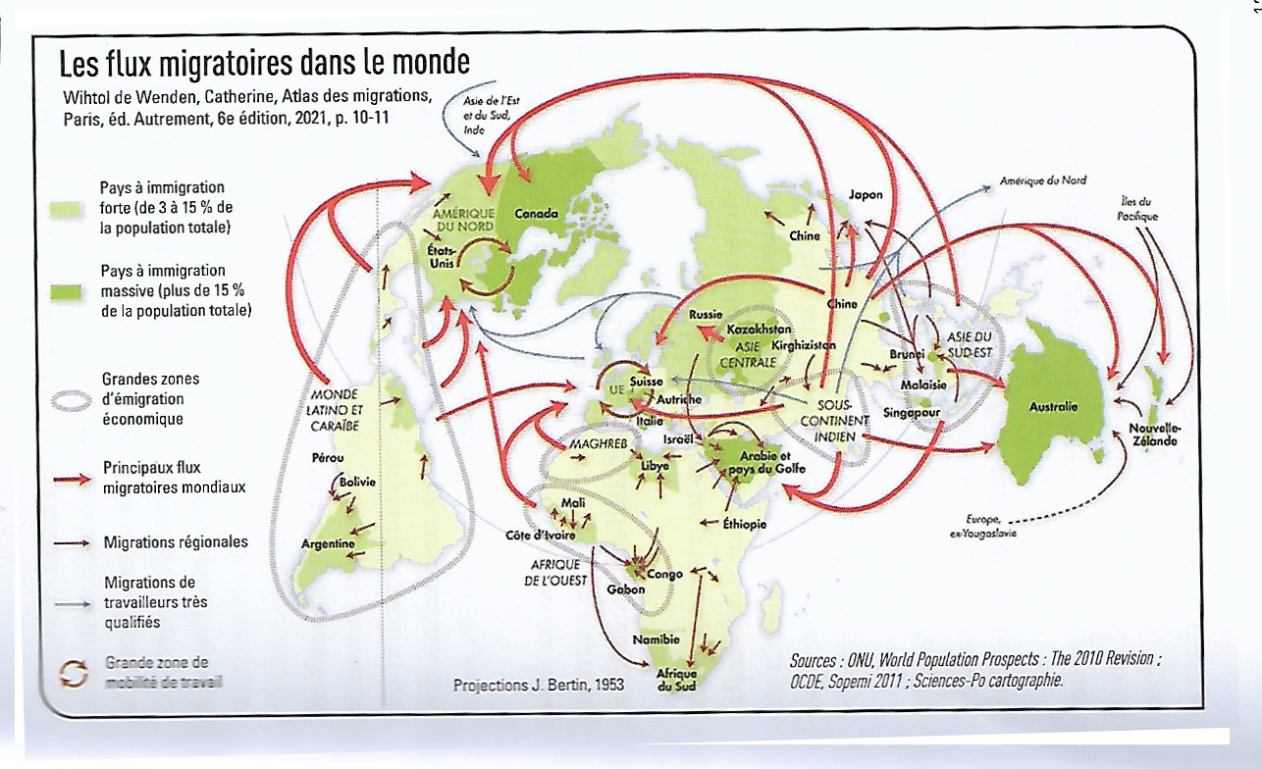

Slide 32
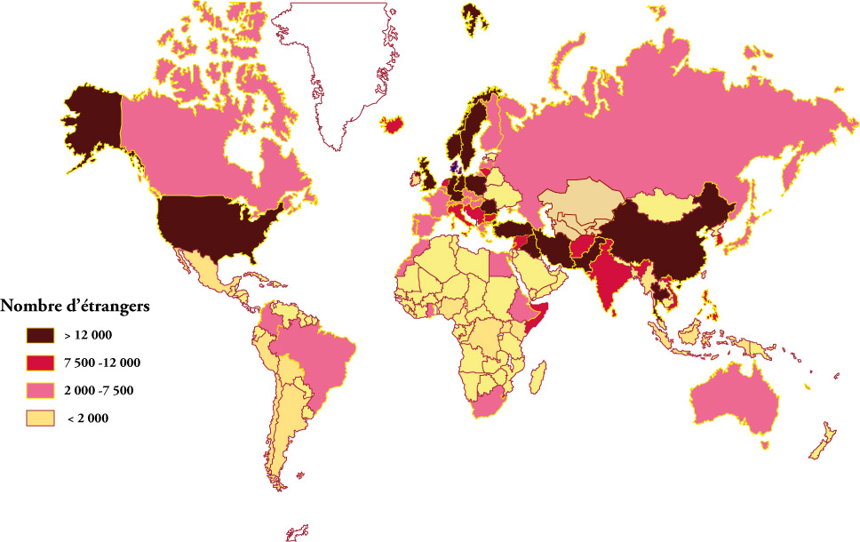
Effectifs d’étrangers présents au Danemark en 2015

Slide 33
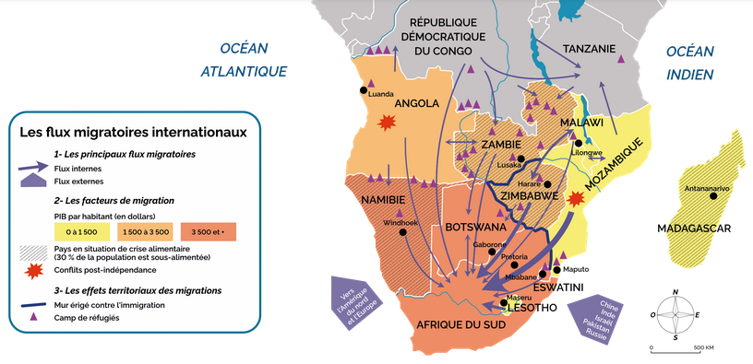

Slide 34
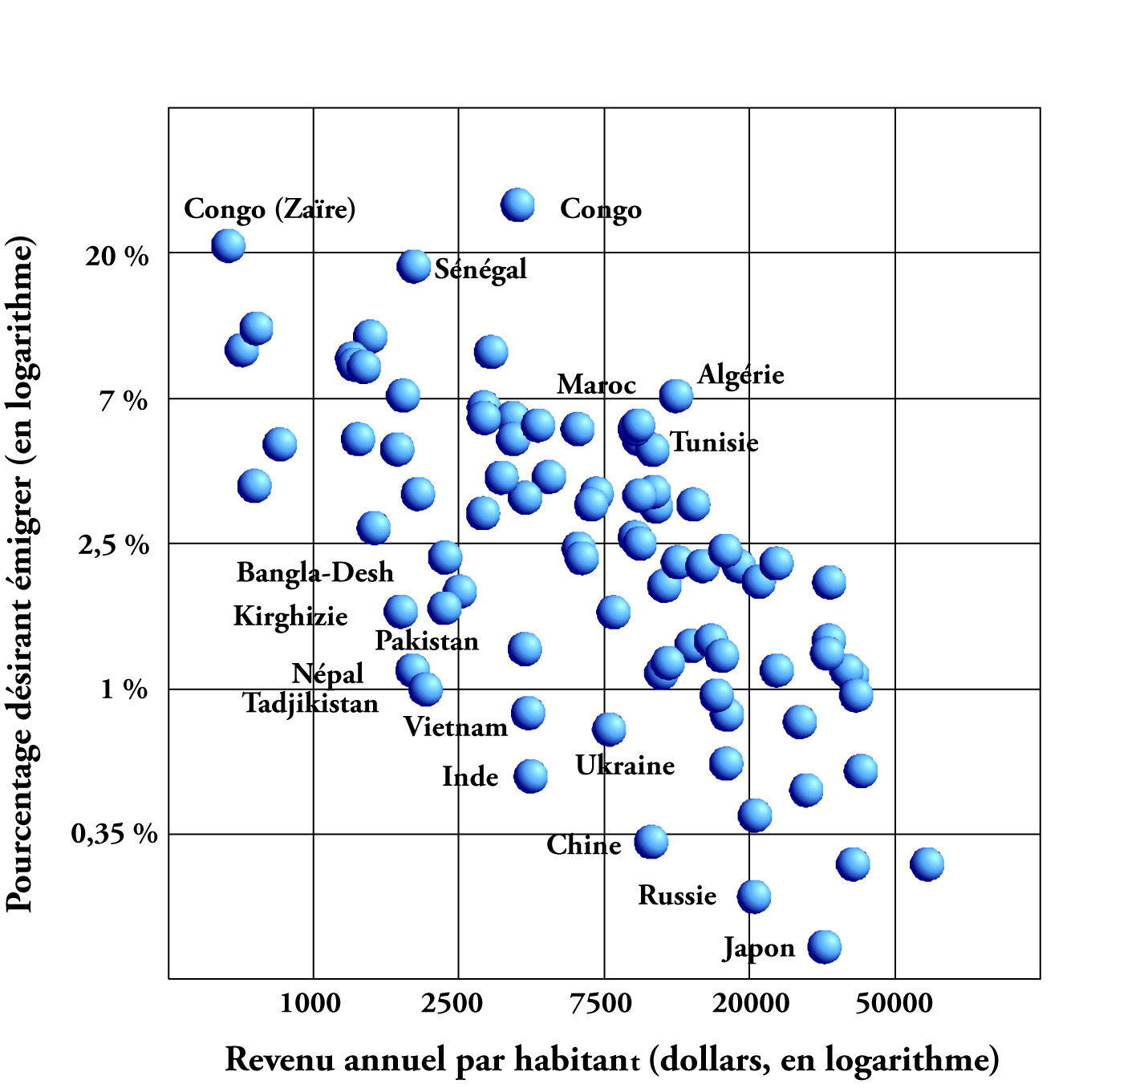

Slide 35
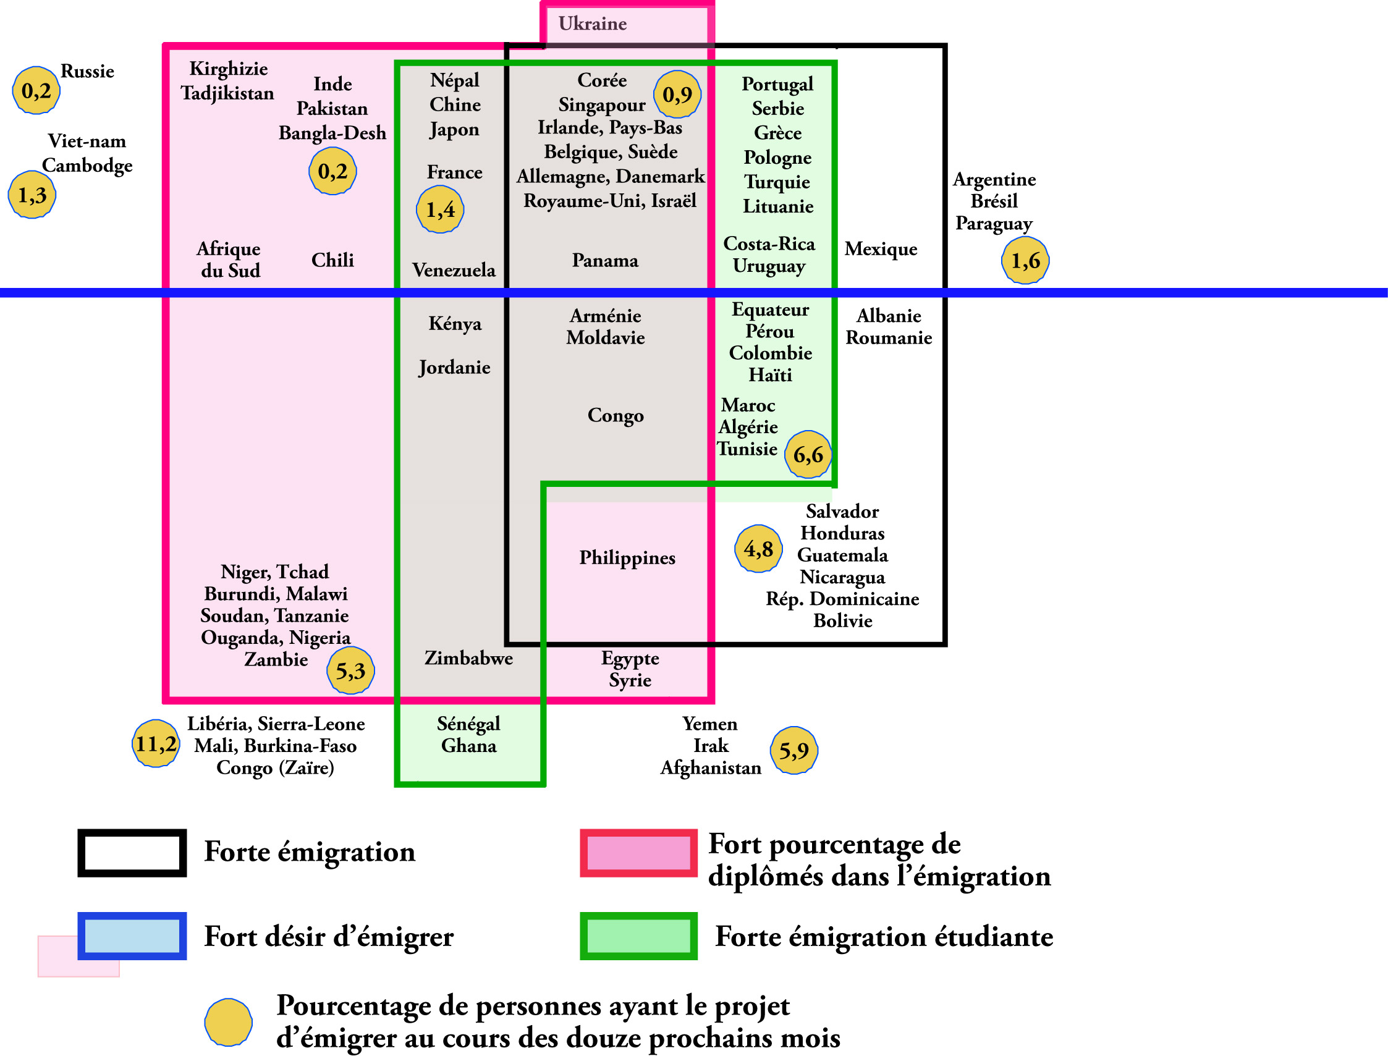

Slide 36
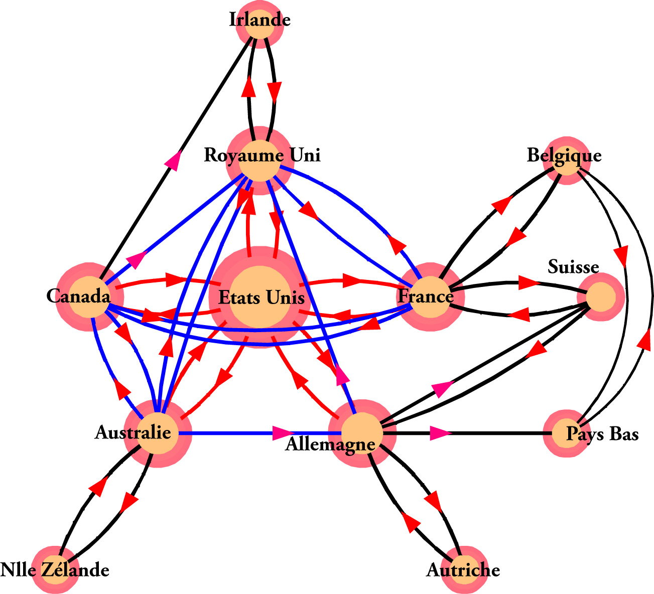
Principales destinations des étudiants étrangers en 2013

Slide 37
A l’intérieur de la France

Slide 38
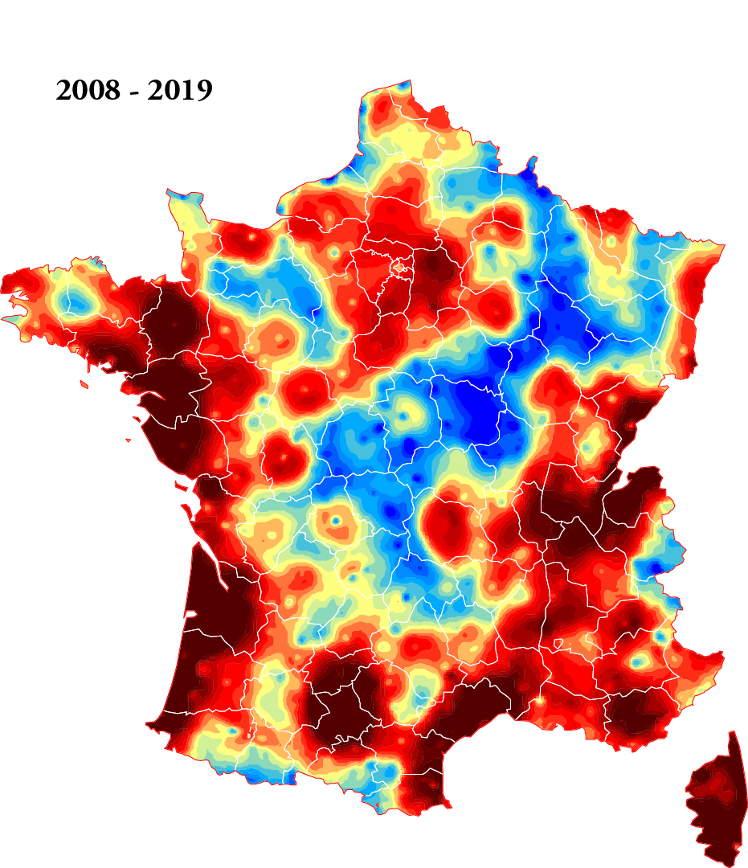
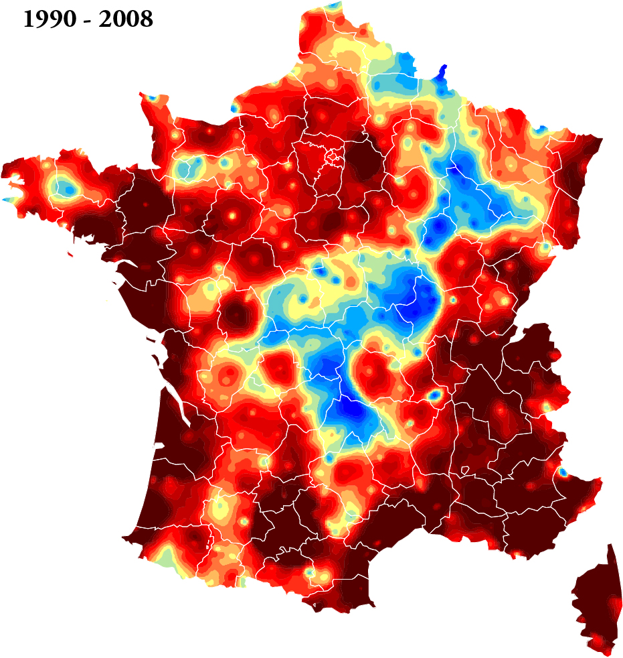
Croissance de la population
+ 1,0 %
+ 0,4 %
0,0 %
- 0,3 %
- 0,8 %

Slide 39
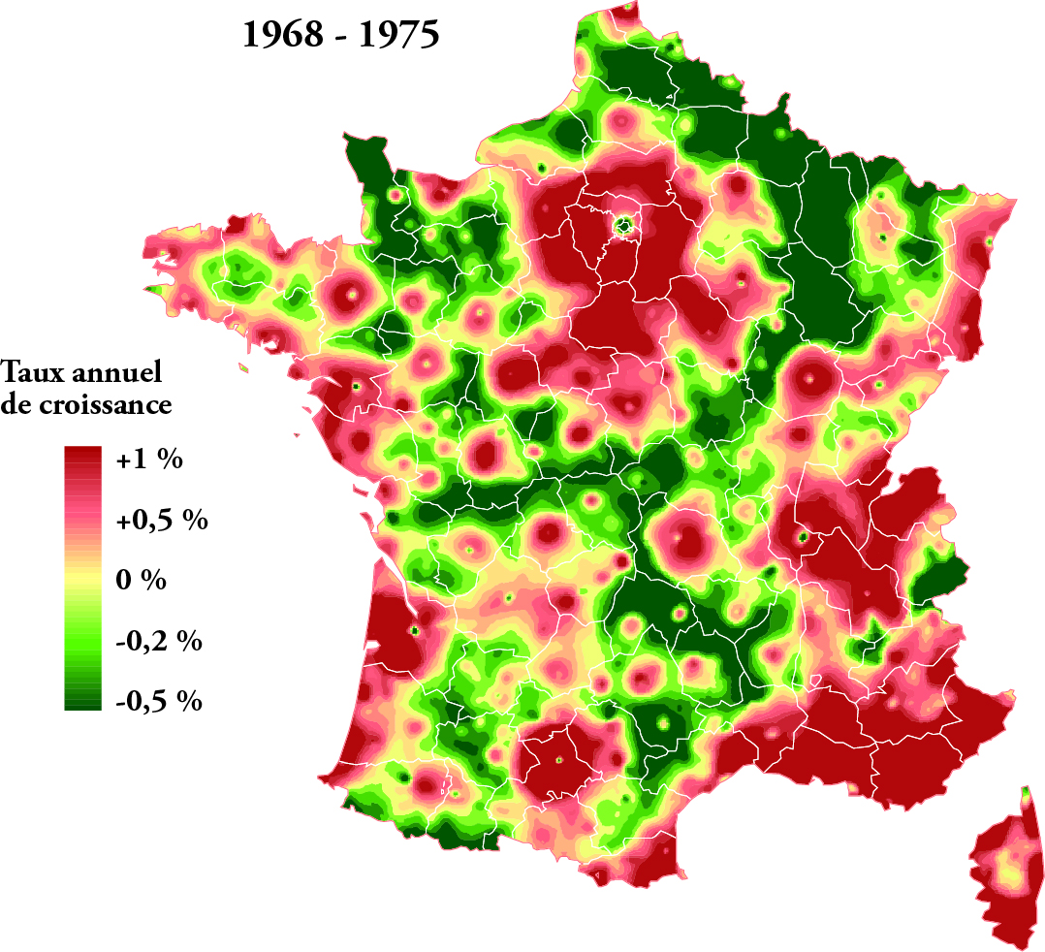
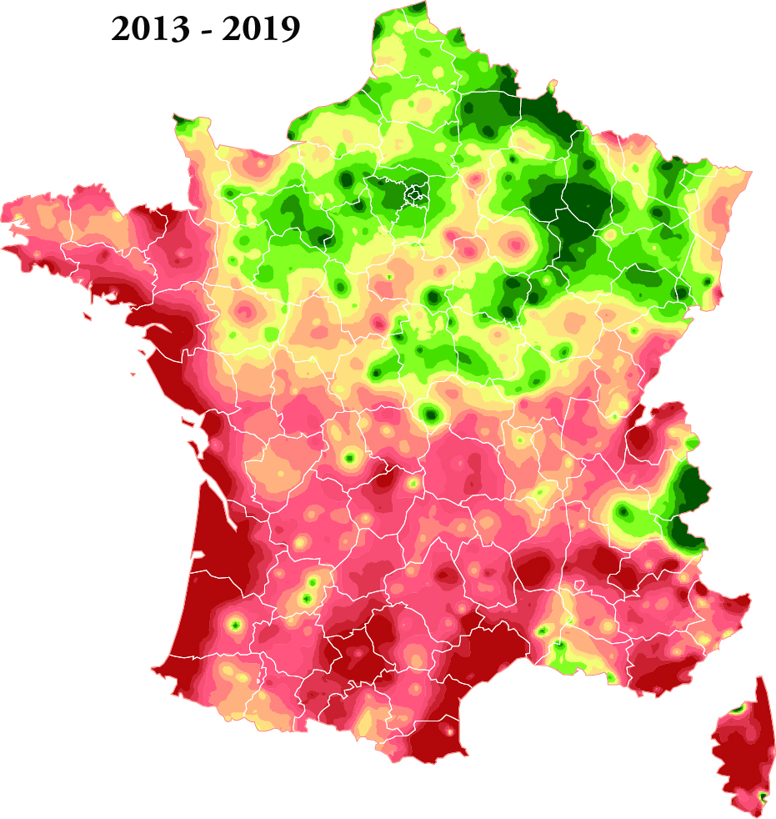
Solde des migrations internes

Slide 40
